Slide 1

EBSCO e-BOOKS

Slide 2
Ingresar al portal de la Universidad Rafael Landívar:
www.url.edu.gt

Slide 3

Hacer clic en el botón Red de Bibliotecas

Slide 4
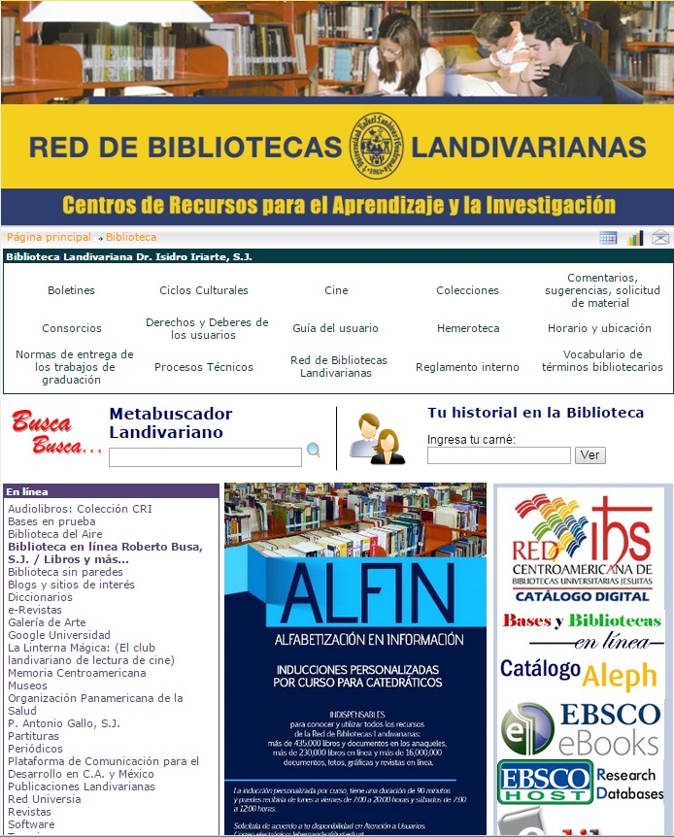
Hacer clic en el botón de EBSCO e-BOOKS

Slide 5
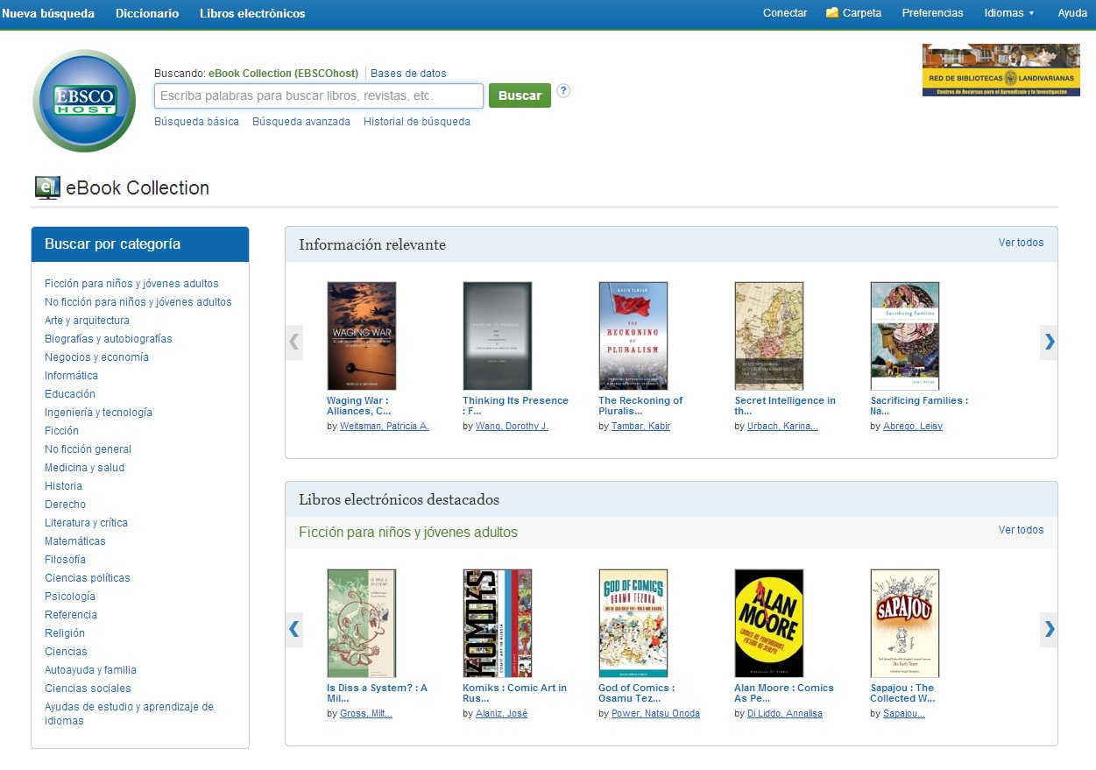
Ingresar título de interés y clic en buscar

Slide 6
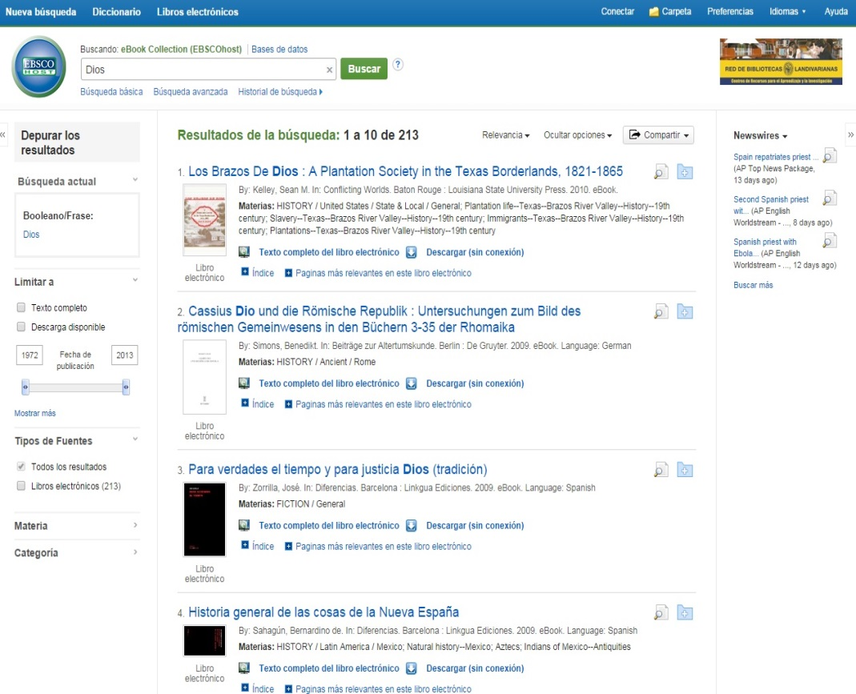
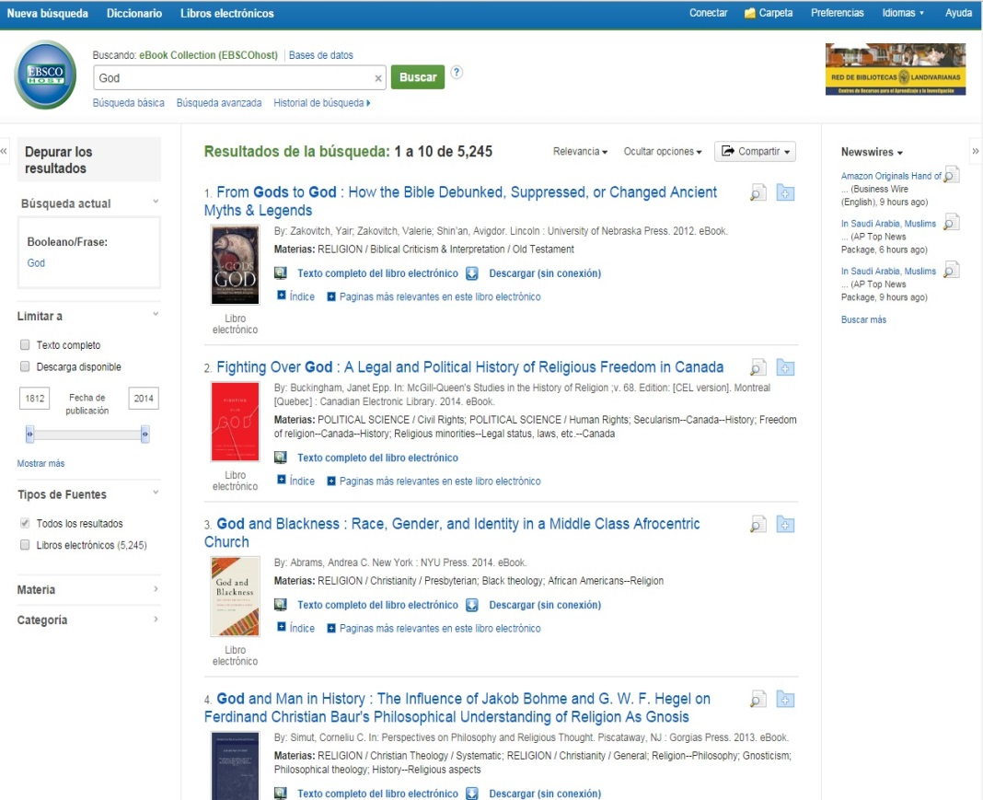
Ingreso de búsqueda en español o inglés
Tema a buscar (Dios)
Tema a buscar (God)

Slide 7


Resultado de búsquedas

Slide 8

Clic en el título deseado

Slide 9
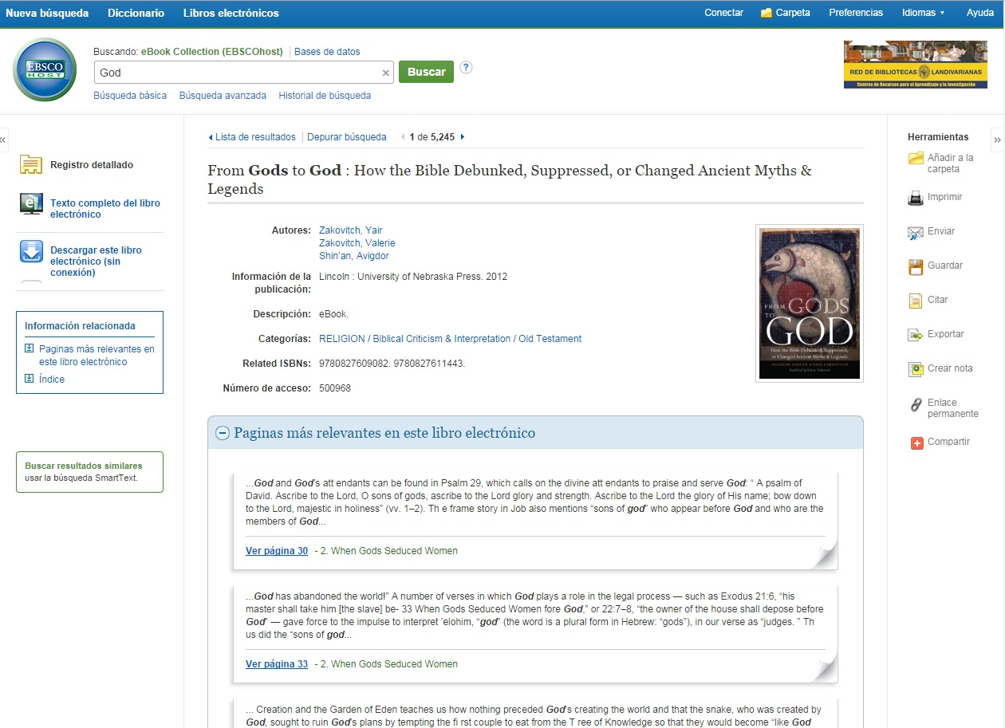
Operaciones que se pueden hacer con el libro

Slide 10
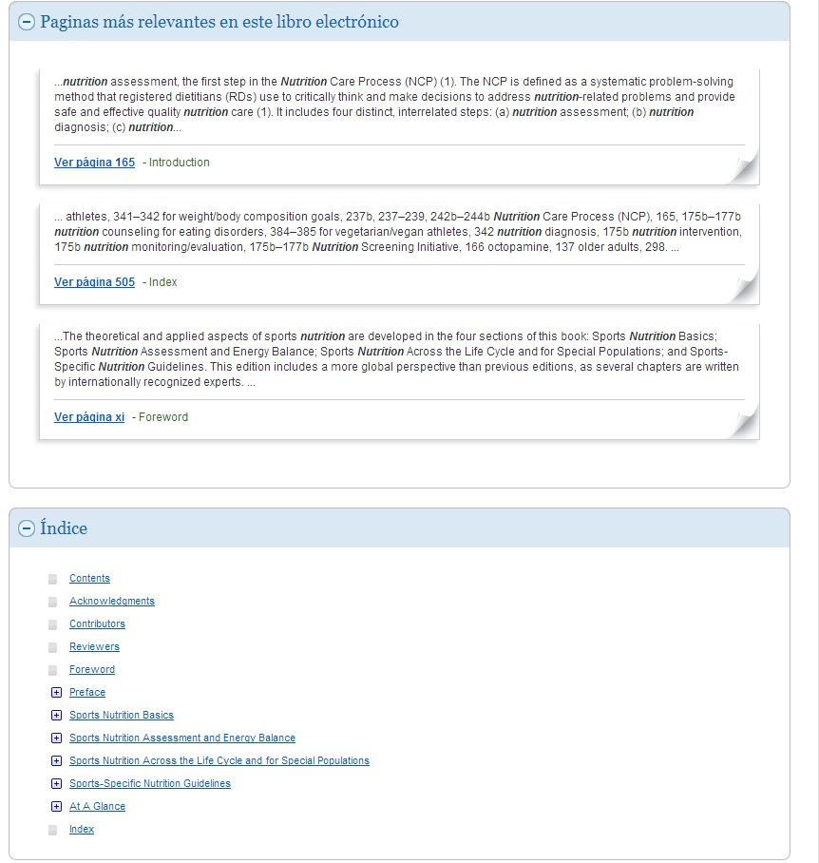
Acceso al contenido del libro

